Slide 2
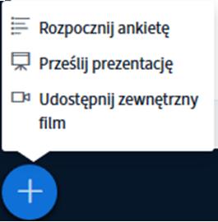
MODERATOR
MOŻE WGRAĆ I PREZENTOWAĆ WŁASNY MATERIAŁ
UDOSTĘPNIAĆ EKRAN SWOJEGO KOMPUTERA

